Slide 1
Prestamos lingüísticos
4° medio B y D
Liceo República Argentina

Slide 2
¿Qué son los préstamos lingüísticos?
Un Préstamo Lingüístico es una palabra que se toma prestada de otro idioma por influencia cultural convirtiéndose en una palabra de uso cotidiano.
Nota: se denominan neologismos a préstamos lingüísticos de reciente incorporación en un idioma.

Slide 3
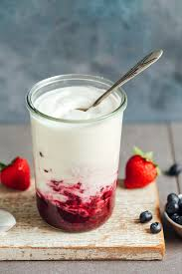
Tipos de prestamos lingüísticos
Según el nivel de adaptación:
1. Adaptados: se han adaptado al español y a sus reglas gramaticales:
boycott → boicot, boicotear, boicoteador...
yogourt → yogur
champagne → champán
2. No adaptados: es aquel extranjerismo que conserva su escritura y pronunciación original
Webcam
Bye
ballet

Slide 4
3. Xenismo: son extranjerismos no adaptados que no tienen sustituto en español
Software
Hardware
Burka
Lord
4. Calco Semántico: se incorpora el significado de una palabra o expresión extranjera traduciéndola
Happy hour → hora feliz
Iron curtain → telón de acero
Serial killer → asesino en serie

Slide 5
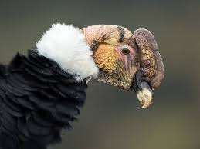
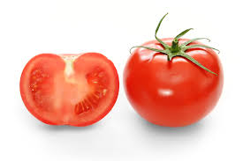
Según el origen
1. Americanismo: procede de los pueblos indígenas de América.
Canoa (del taíno)
Cóndor (del quechua "cúntur")
Alpaca (del aimara "all-paka")
Choclo (del quechua "choccllo")
Chocolate (del náhuatl)
Tomate (del náhuatl "tomatl")
Cacao (del náhuatl "cacáhua")
Coca (del quechua "kuka")Hamaca (del taíno)

Slide 6
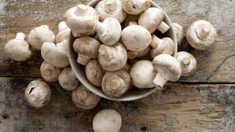
2. Galicismo: procede del francés
Amateur (aficionado)
Carné
Champiñón
Chef
Corsé
3. Anglicismo: procede del inglés
Aeróbic
Bar
Chequear
Flash

Slide 7
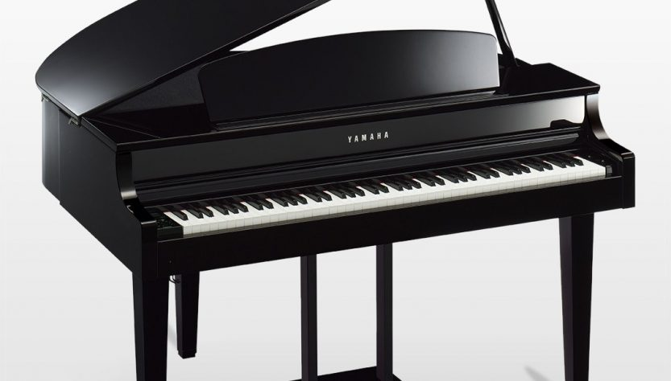
4. Germanismo: procede del alemán o de otras lenguas germánicas
Bigote
Blanco
Toalla
Rico
5. Helenismo: procede del griego
Academia
Eureka
Catarsis
6. Italianismo: procede del italiano
Capricho
Dueto
Espagueti
Piano

